Slide 1
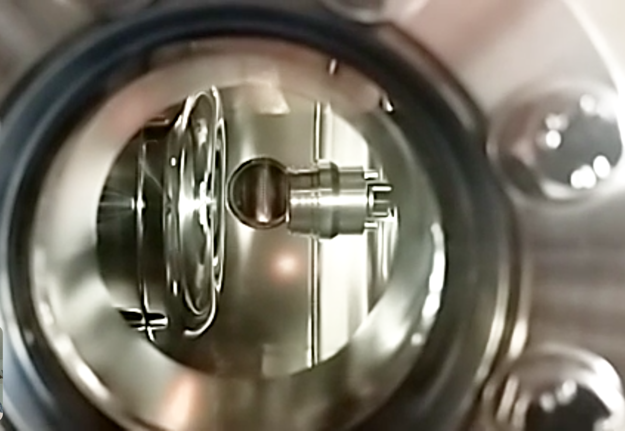
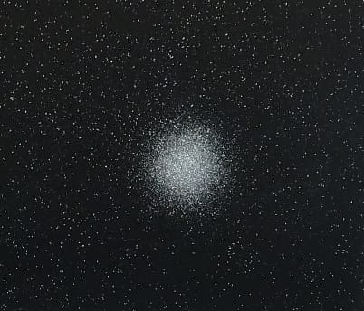
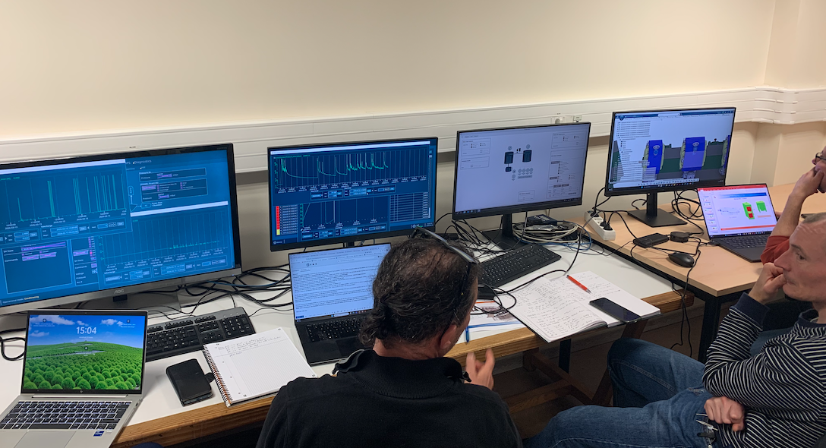
PERLE Progress Review (PPR 6-2026)

Slide 2
Fréquence du FCC et impact sur PERLE
Le CERN a lancé cet été une réflexion autour de la fréquence RF pour le FCC:
Initialement, les deux fréquences adoptées étaient: 400 MHz (Cavités Cu déposé au Nb) et 800 MHz (Bulk Nb)
Suite au changement récent du Lattice du FCC:
→ Technologie 400 MHz abandonnée: pas adapté au nouveau lattice et pas assez mature.
→ Nouvelles fréquences investiguées: 600 MHz, 650 MHz, 1.3 GHz, en plus du 800 MHz déjà étudiée depuis un moment.
Les études effectuées depuis quelques mois ont convergé vers deux scénarios majeurs: fréquence unique à 600 MHz ou à 800 MHz.
→ Aujourd’hui, la balance penche vers 600 MHz, mais les arguments avancés sont peu convaincants au vu du temps limité pour effectuer une étude complète des deux scénarios et des enjeux pour le CERN et ses collaborateurs d’un tel changement. Cela dit, rien n’est encore acté pour l’instant.
Impact sur PERLE:
→ Perte de la synergie avec FCC sur la technologie à 800 MHz (SRF et RF): développement commun initié sur iSAS et qui devrait continué sur E2-SCALE, allant jusqu’à tester le 1er CM FCC sur PERLE.
Au-delàs de PERLE:
→ Remise en question de la stratégie de l’IN2P3 en cours de développement pour la contribution Française à FCC.

Slide 3
Visites à venir:
Visite à HZB (Berlin) le 13/10:
  Discussion des possibilités de récupérer certains systèmes suite à l’arrêt de bERLinPro: aimants, beam dump, matériel vide, diagnostics, autres systèmes?
  Finalisation de la discussion autour du transfert de la cryoplant et des équipements annexes (dates, contraintes, détails logistiques et administratives restants).
Visite à Daresbury le 27/10:
  Visite et finalisation de la discussion autour du transfert des aimants et quelques diags (adaptabilités des systèmes visés avec l’implantation de PERLE, détails logistiques…)
Visite au Ganil le 04/11:
  Discussions de possible collaboration autour des technologies du vide, Control et commande, diagnostics et AMDE/MPS.

Slide 4
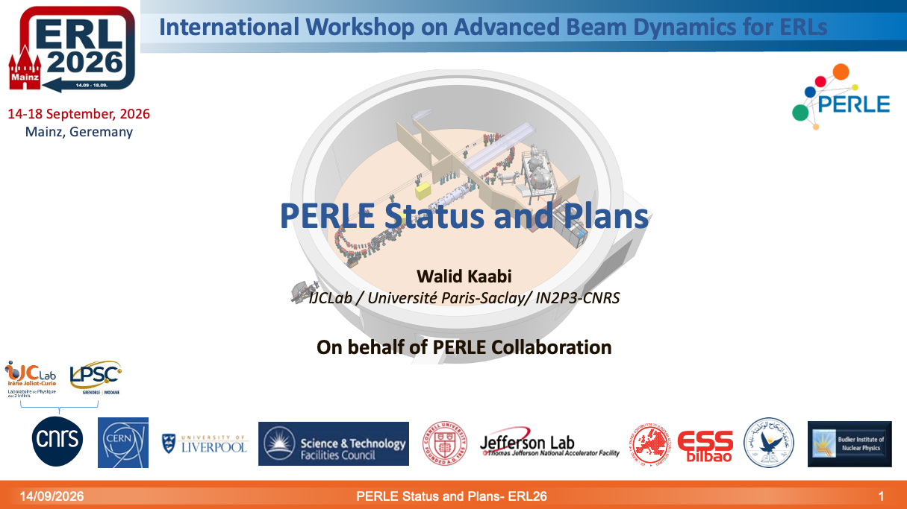
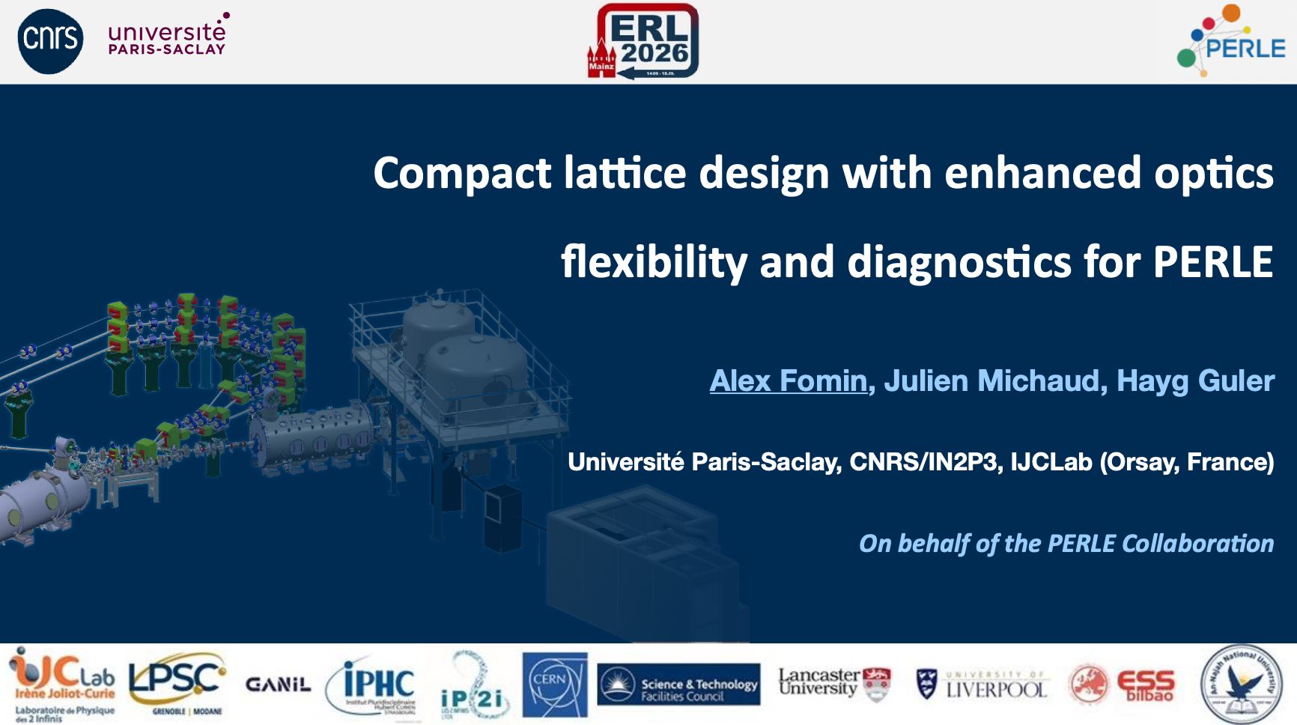
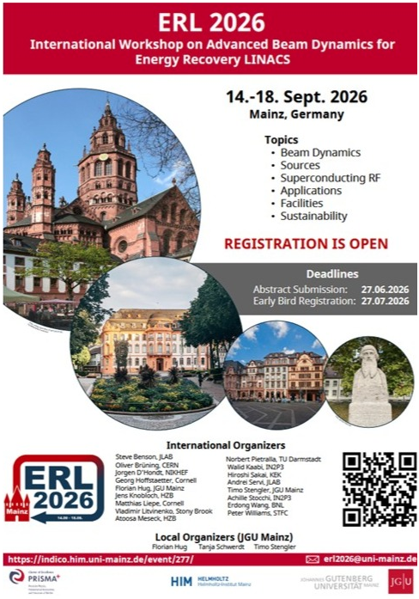
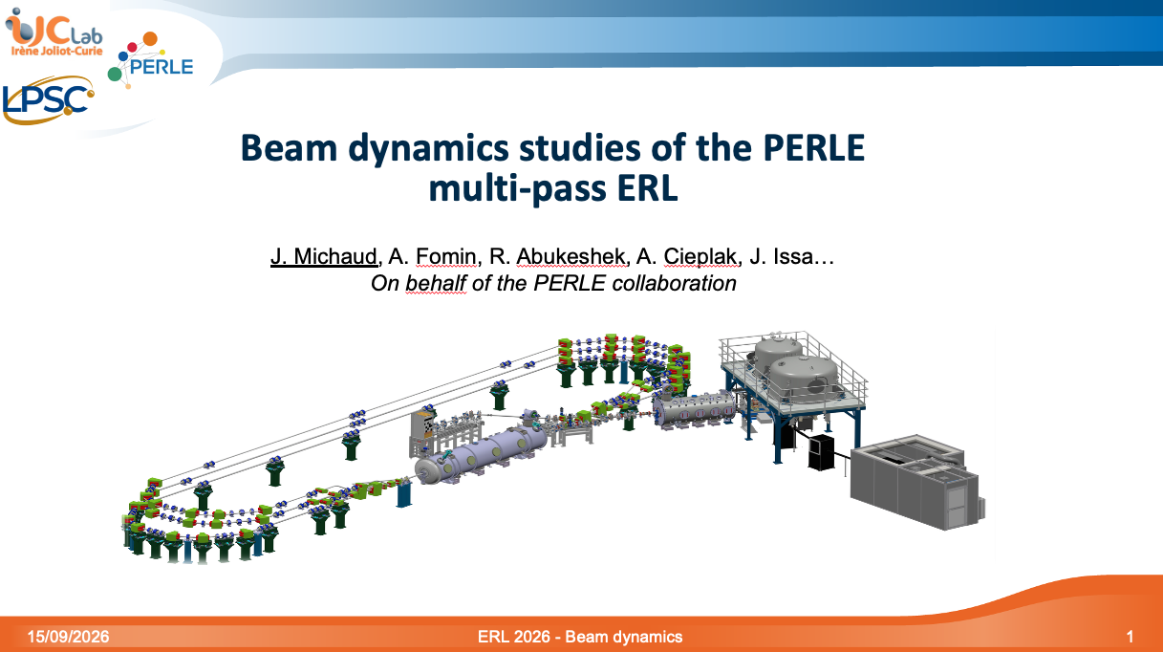
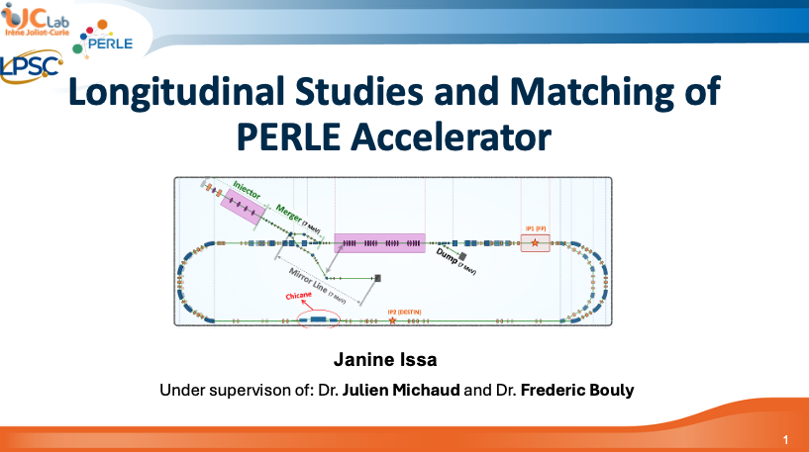
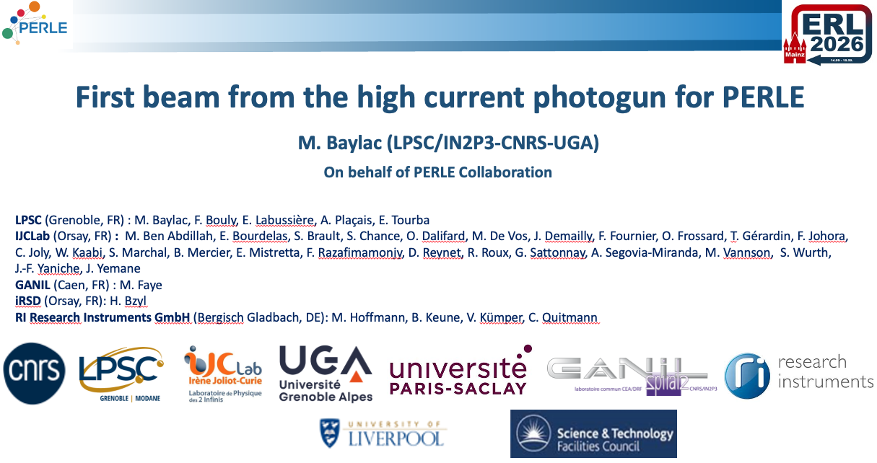
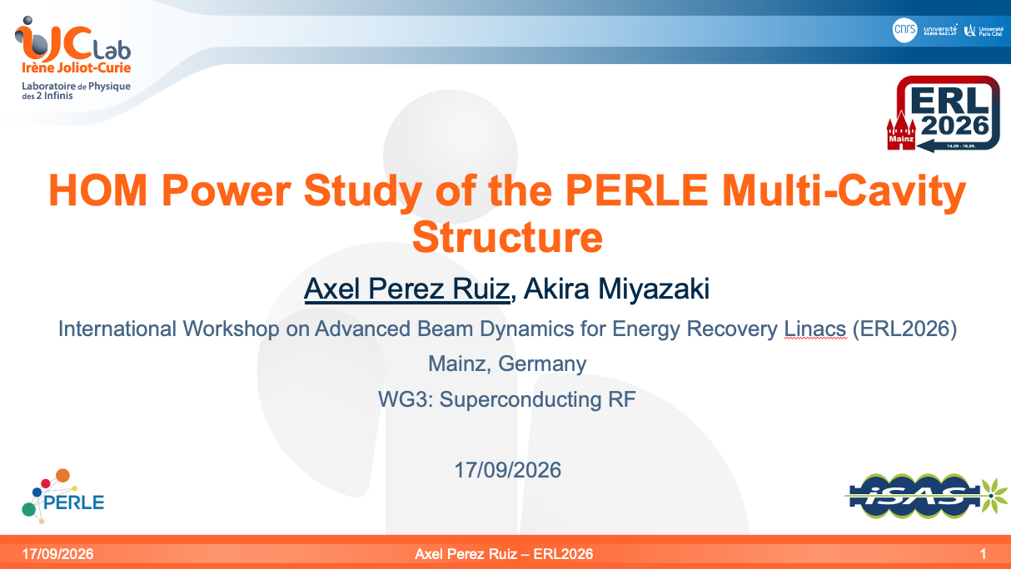
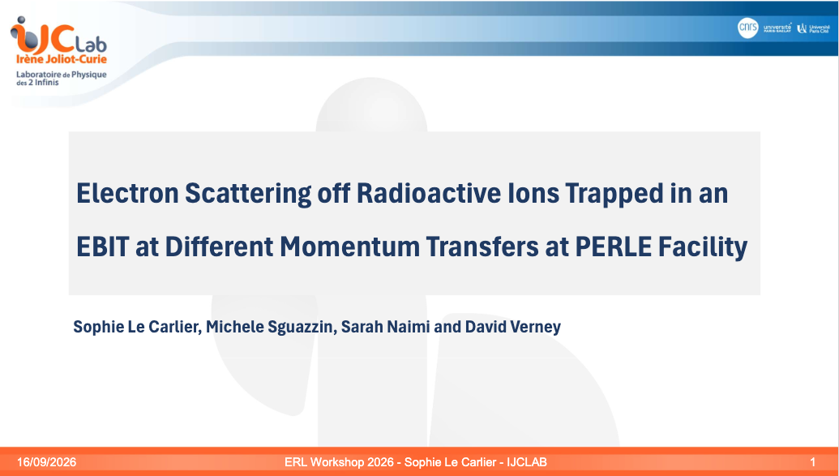
Workshop ERL26
https://indico.him.uni-mainz.de/event/277/

Slide 5
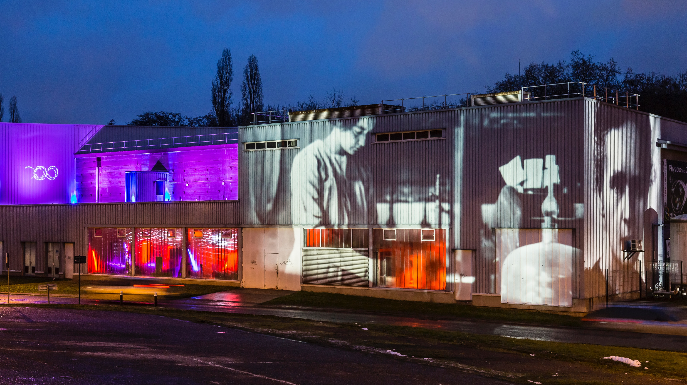
Organisation de édition 2028 du workshop ERL
Welcome to Irène-Joliot Curie Laboratory (IJCLab)

Slide 6
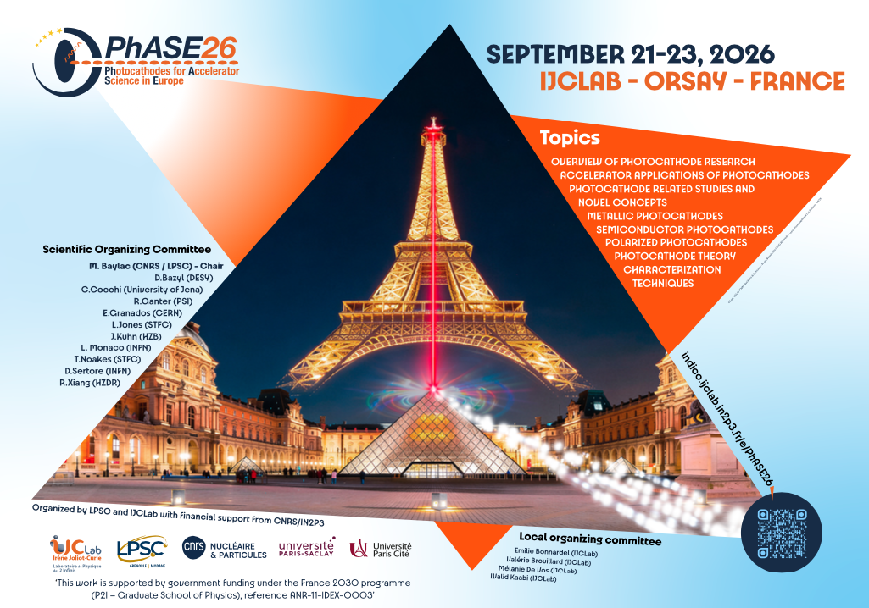
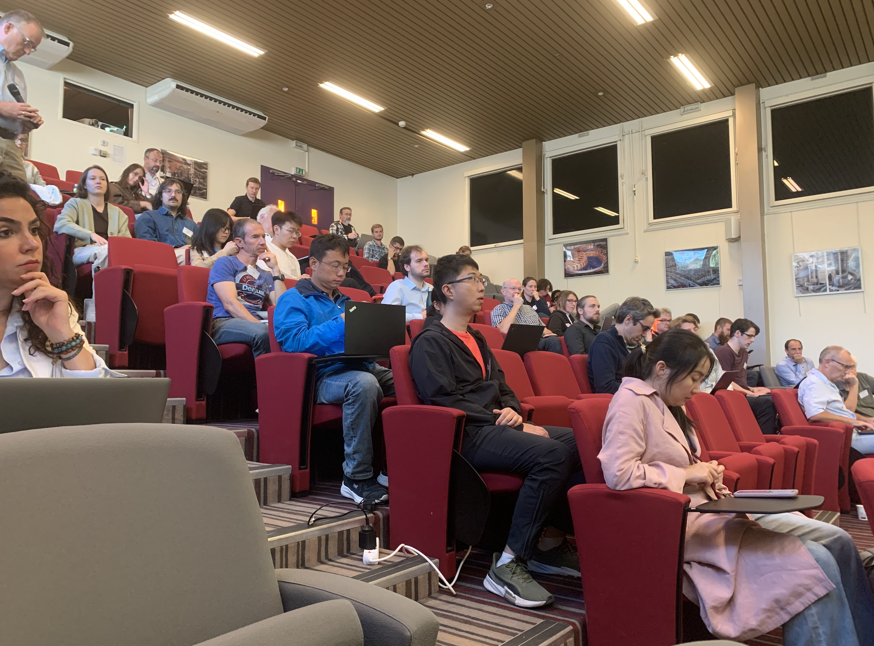
Workshop PhASE26 à IJCLab
Plus d’une soixantaine de participants sur 3 jours de workshop
Visites de la plateforme Vide et Surface et du Gun + PPF de PERLE
https://indico.ijclab.in2p3.fr/event/13323/

Slide 7
Merci pour votre attention!

